Slide 1
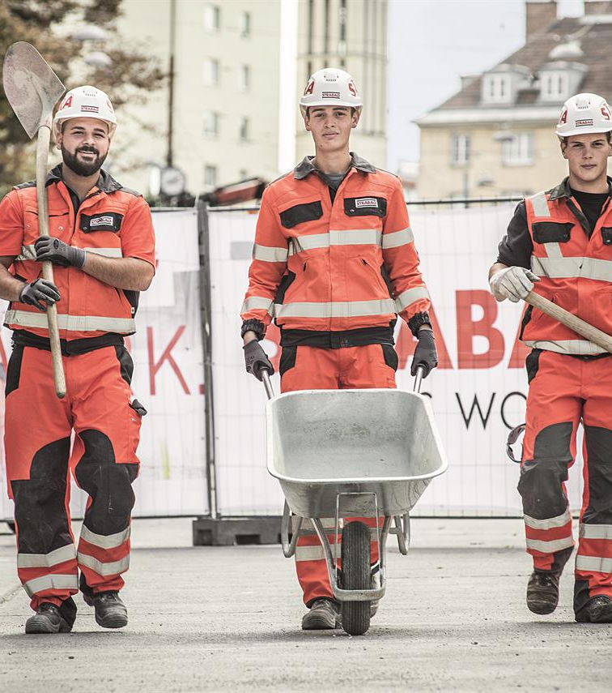
Üvegkapu tapasztalatok
Állapot: 2024.03.11.
Juhász Tamás
SÁNTA Ábel/ STRABAG Építő Kft. Anyaga alapján

Slide 2
Tartalom
Üvegkapu - tapasztalatok 2024.02.28.
Alapinformációk
Tapasztalatok

Slide 3
Üvegkapu - tapasztalatok 2024.02.28.
Alapinformációk

Slide 4
Üvegkapu - tapasztalatok 2024.02.28.
Alapinformációk
510/2021. (IX.3.) Kormányrendelet
707/2021. (XII. 15.) Korm. Rendelet
  a Nemzeti Építőipari Felügyeleti és Adatszolgáltató Rendszerbe tartozó tevékenységekről, valamint az Építőipari Monitoring- és Adatszolgáltató Rendszerről
Cél, hatókör
Szolgáltató
Alapfeltételek
Folyamat

Slide 5
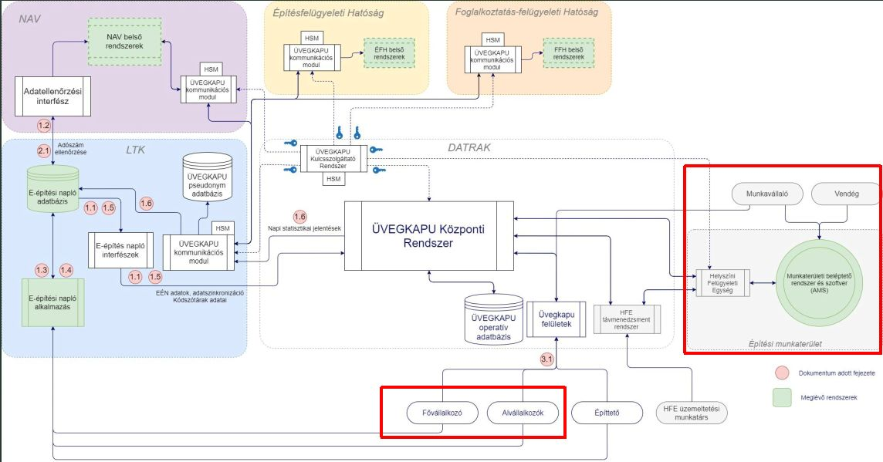

Üvegkapu - tapasztalatok 2024.02.28.
Kezdés:
6 x 6

Slide 6
Üvegkapu - tapasztalatok 2024.02.28.
A.1. Cél, hatókör
Cél: Foglalkoztatás fehérítése az építőiparban
Érintett folyamat: Személyek munkaterületre belépése és kilépése
Hatókör: Közbeszerzésben elnyert szerződések, amelyeknél
        Becsült érték (szerződés értéke) > nettó 700 M.Ft
        Előre tervezett
        Ha a módosítások következtében lépi át

Slide 7
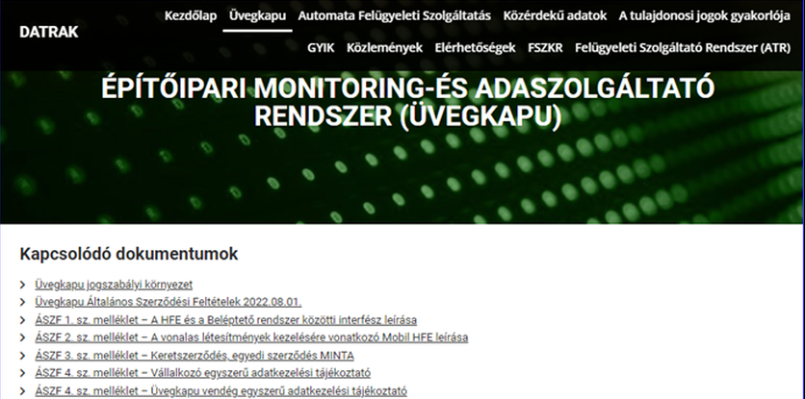
Üvegkapu - tapasztalatok 2024.02.28.
A.2. Szolgáltató
Jogszabály által kijelölt szolgáltató: DATRAK Kft.
https://www.datrak.hu/uvegkapu/
Üvegkapu aloldal
GYIK aloldal

Slide 8
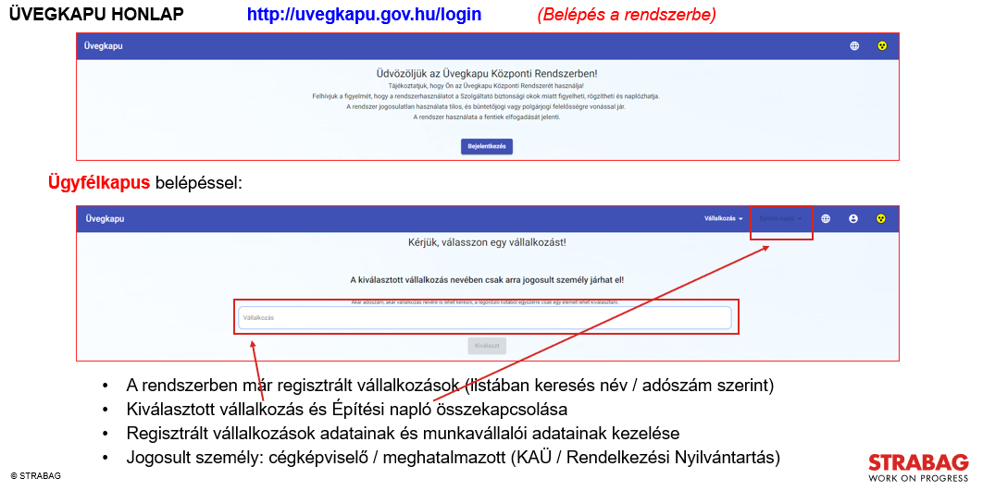
Üvegkapu - tapasztalatok 2024.02.28.
A.3. Alapfeltételek

Slide 9
Üvegkapu - tapasztalatok 2024.02.28.
A.3. Alapfeltételek
DATRAK szerződések:
A) DATRAK és fővállalkozó keretszerződés
B) A projektre vonatkozó egyedi szerződés

Slide 10
Üvegkapu - tapasztalatok 2024.02.28.
A.3. Alapfeltételek
Az építési munkaterületen tartózkodás naplózása, szükséges adatok:
  Munkavállaló
    név
    adóazonosító jel
    szakági tevékenység (munkakör, listából kiválasztva)
    foglalkoztatás jellege (pl. alkalmazott, listából kiválasztva)
    be- és kilépés időpontja (be- és kilépéskor a rendszer rögzíti)
  Vendég (részére többszöri be- és kilépésre jogosító regisztráció nem adható)
    név
    személyazonosításra alkalmas okmány típusa, azonosítója
    be- és kilépés időpontja
    belépés célja

Slide 11
Üvegkapu - tapasztalatok 2024.02.28.
A.3. Alapfeltételek
Az érintett cég és a munkavállalók üvegkapus regisztrációjához szükséges feltételek
  Felelős személyek kijelölése a projekten
    Tapasztalat: min. 2 fő, 1 műszaki + 1 gazdasági
  A felelős személyek elektronikus meghatalmazása
    Honlap: https://rendelkezes.gov.hu/rny-public/ (RNY, Rendelkezési Nyilvántartás)
    Meghatalmazó: cégkivonatban szereplő cégképviselők (együttes ➔ 2 fő)
    Meghatalmazottak adatai
    Tapasztalat: Meghatalmazás menetét leírni és minél szélesebb körben ismertetni.

Slide 12
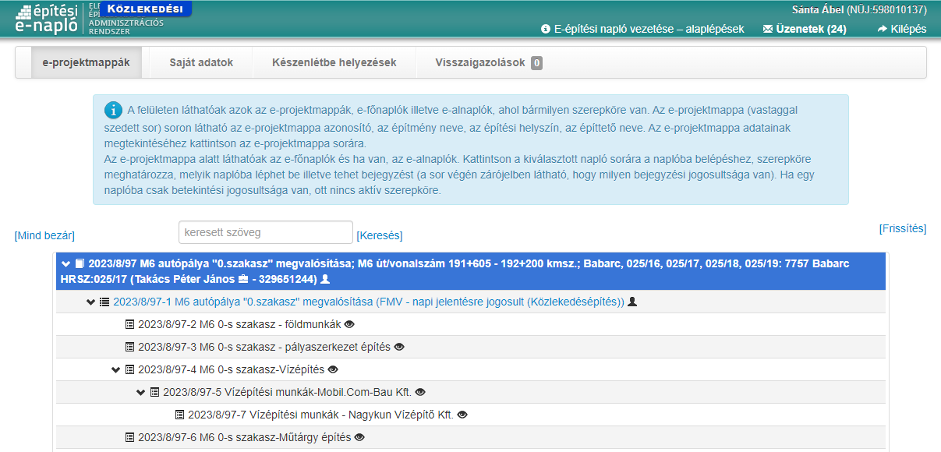
Üvegkapu - tapasztalatok 2024.02.28.
A.3. Alapfeltételek
E-napló
Üvegkapus projekt esetén kötelező az e-napló, akkor is, ha nem engedélyköteles a projekt!

Slide 13
Üvegkapu - tapasztalatok 2024.02.28.
A.4. Folyamat
Fővállalkozói szerződés megkötése (és hatályba lépése) (beleértve: üvegkapus beléptetés módja)
E-építési napló készenlétbe helyezése (Megrendelő)
Organizáció, üvegkapus munkaterületre beléptetés kialakítása és helyszíne
+ egyedi munkavállalói kódok kiadási rendszerének kialakítása
Megrendelő és Mérnök tájékoztatása az üvegkapus beléptetés részleteiről
DATRAK egyedi szerződés a projektre + HFE megrendelése
Őrzés-védelmi szerződés a projektre (helyszíni őrzés-védelem, üvegkapus szolgáltatások, stb.)
A projekt ÜKR regisztrációjáért felelős személyek kijelölése
ÜKR felelősök meghatalmazása
Munkaterületre lépő munkavállalóink és az ő adataik listába vétele
E-építési naplóba történt meghívás elfogadása (Vállalkozó)
(Munkaterület átadás-átvétellel egyidejűleg) üvegkapus beléptetés biztosítása
Alvállalkozók, beszállítók tájékoztatása az üvegkapus beléptetés részleteiről
Munkaterületre lépő személyzetünk esetleges változásainak lekövetése ÜKR-ben
Műszaki átadás-átvétel, munkaterület visszaadása – HFE visszaadása

Slide 14
Üvegkapu - tapasztalatok 2024.02.28.
Tapasztalatok

Slide 15


Üvegkapu - tapasztalatok 2024.02.28.
Tapasztalatok
Tájékoztatás - belső és külső (Megrendelő / Mérnök / alvállalkozó / beszállító, stb.)
Őrzés-védelem közreműködése
E-napló sajátosságok
DATRAK és ÜKR sajátosságok
Saját személyzetünk
Organizáció
Sajátos beléptetési esetek, pl.
  Gépészet
  Külföldi cég
  Külföldi munkavállaló
  …
Felhasználói segítségnyújtás

Slide 16
Üvegkapu - tapasztalatok 2024.02.28.
B.1. Tájékoztatás - belső és külső
Tájékoztatás - Tapasztalat: Közzététel céges intraneten
Oktatás

Slide 17
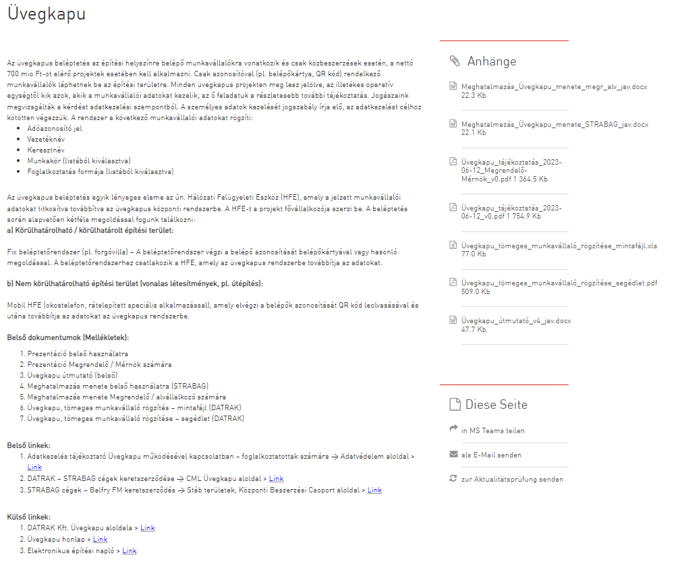
Üvegkapu - tapasztalatok 2024.02.28.

Slide 18
Üvegkapu - tapasztalatok 2024.02.28.
B.1. Tájékoztatás - belső és külső
Külső partnerek tájékoztatása (Megrendelő / Mérnök / alvállalkozó, …)
Adott projektre vonatkozóan
A felkészülés miatt megfelelő időben
Az intranet „Üvegkapu” aloldalán elérhető dokumentumok értelemszerű felhasználásával
Megrendelő/Mérnök beléptetési lehetőségei:
  Vendég ➔ Legyen a belépőnél személyazonosításra alkalmas okmány!
  Tapasztalat: Nem volt a Mérnök szakemberénél igazolvány, így nem tudott belépni …
  Munkavállaló ➔ Be kell regisztrálnia az ÜKR-be, a fővállalkozóhoz hasonlóan (meghatalmazás, stb.)
  Tapasztalat: Nagy szervezeteknél komoly szervezeti ellenállás tapasztalható (pl. minisztérium, közútkezelő, távközlési szolgáltató)

Slide 19
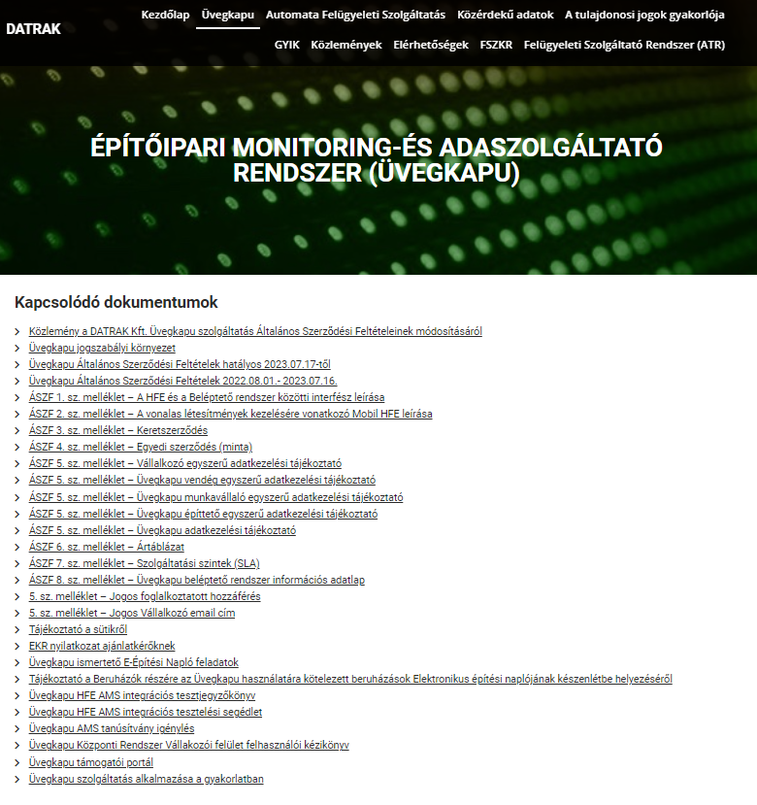
Üvegkapu - tapasztalatok 2024.02.28.
B.1. Tájékoztatás
DATRAK honlap

Slide 20
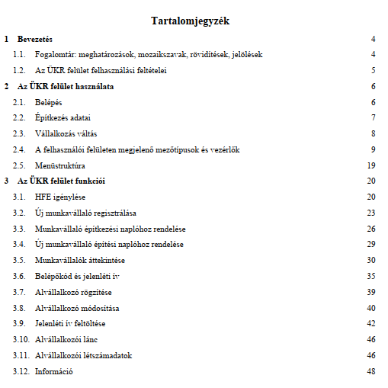

Üvegkapu - tapasztalatok 2024.02.28.
B.1. Tájékoztatás
DATRAK honlap
Támogatás a felhasználók számára:
Már van felhasználói kézikönyv!

Slide 21
Üvegkapu - tapasztalatok 2024.02.28.
B.2. Őrzés-védelem szerepe
Őrzés-védelmi szerződés keretein belül biztosítható beléptetési megoldások
  Mobil HFE-hez biztonsági őr
  Beléptető kapu
  Mobil beléptető konténer (mikor állhat rendelkezésre??)
    standard: 20 lábas – 3 forgóvilla
    helyszűke esetén: 10 lábas – 1 forgóvilla
  Mobil oszlop, 230 V-os csatlakozással
  Mobil oszlop, napelemmel
  …
egyedi szerződés
a projektre vonatkozóan
Tapasztalat:
Előzetes egyeztetés, ütemezés

Slide 22
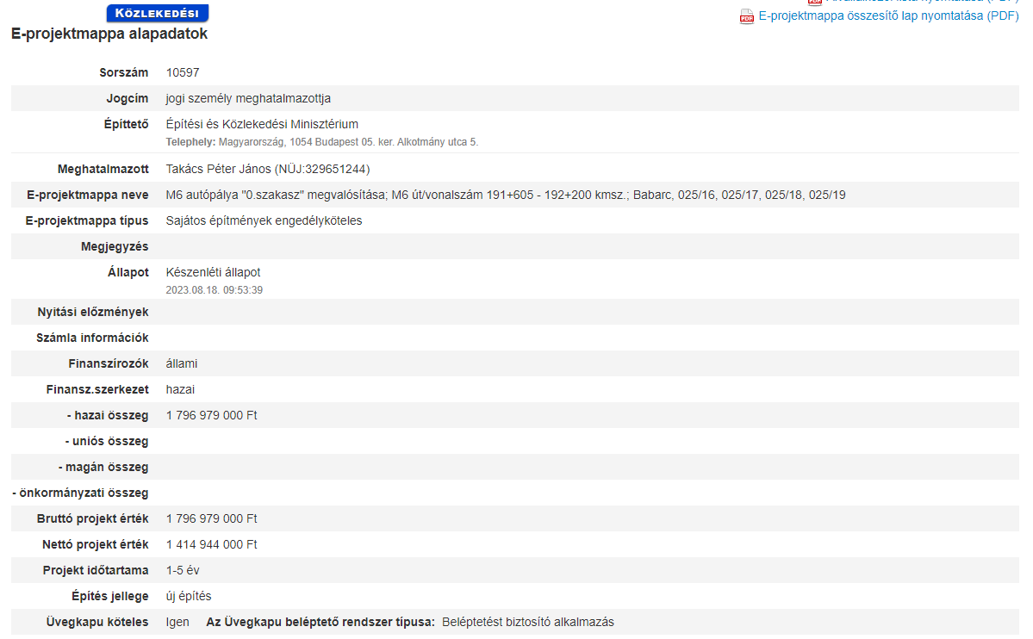
Üvegkapu - tapasztalatok 2024.02.28.
B.3. E-napló sajátosságok
E-napló készenlétbe helyezése, adatok – Megrendelő!
A helyrajzi számot meg kell adni!
Tapasztalat:
A biztonság okából célszerű „fogni” a megrendelő kezét, mert ha nincs megadva helyrajzi szám, nem jön létre kapcsolat az ÜKR felé.

Slide 23
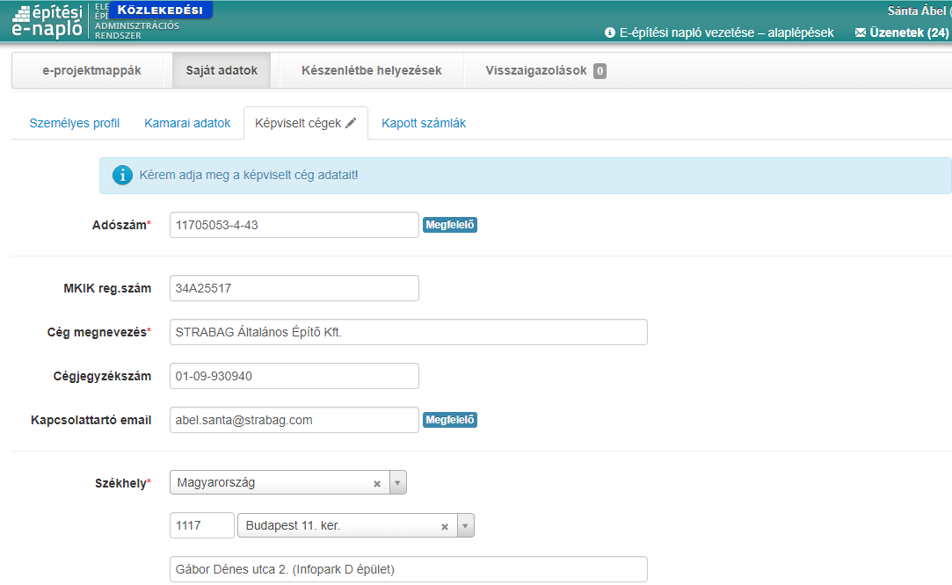
Üvegkapu - tapasztalatok 2024.02.28.
B.3. E-napló sajátosságok
Képviselt cég - email címünk
Tapasztalat:
Korábban nem volt kötelező az email cím, de most már az. Email cím hiányában az ÜKR nem tud értesítést küldeni a fővállalkozó képviselőjének.

Slide 24
Üvegkapu - tapasztalatok 2024.02.28.
B.4. DATRAK és ÜKR sajátosságok
Üvegkapu keret- és egyedi szerződés megkötése DATRAK-kal
Keretszerződés: A kiválasztott beléptetőrendszer(ek) előminősítéséhez szükséges
  Megkötve.
  Tapasztalat: Keretszerződések elérése intraneten
Egyedi szerződés: projektre vonatkozik
  Mintája a keretszerződésben megtalálható / DATRAK honlapról letölthető
  Aláírva be kell küldeni DATRAK részére
  Tapasztalat: Sürgős esetben emailben is
  Meg kell jelölni benne a projektben illetékes kapcsolattartónkat,
  célszerű, ha ez a személy a projektvezető / főépítésvezető / építésvezető, aki
    céges aláírási joggal rendelkezik, vagy
    A „rendelkezes.gov.hu” oldalon (Rendelkezési Nyilvántartás) meghatalmazást kap / van már meghatalmazása

Slide 25
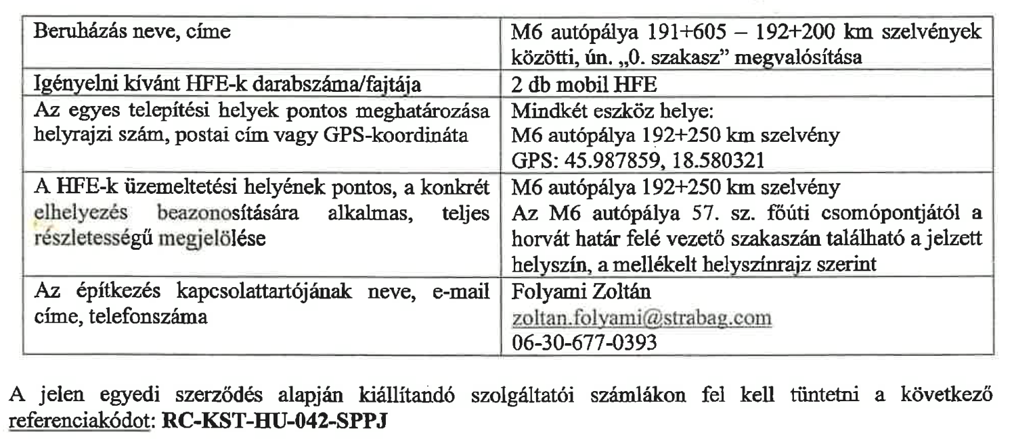
Üvegkapu - tapasztalatok 2024.02.28.
B.4. DATRAK és ÜKR sajátosságok
Üvegkapu egyedi szerződés - számlázás
Tapasztalat: REFERENCIAKÓD
DATRAK számlázási rendszer merev, jelenleg nincs más lehetőség a projekt megnevezésére („beruházás neve, címe”)

Slide 26
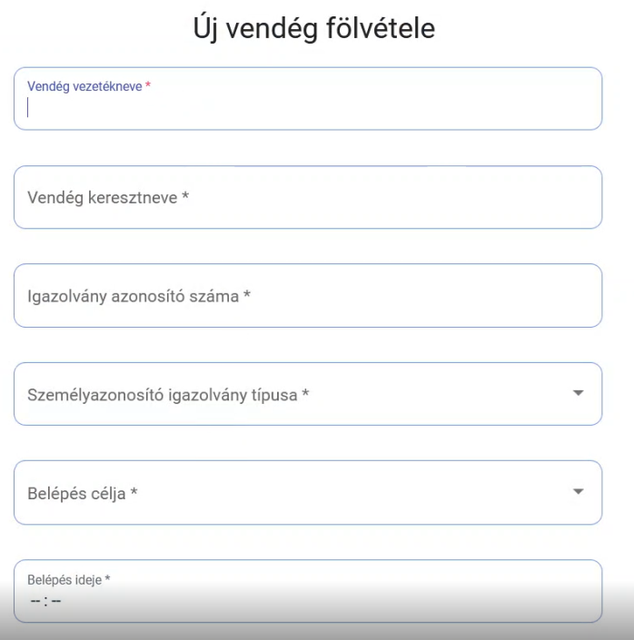
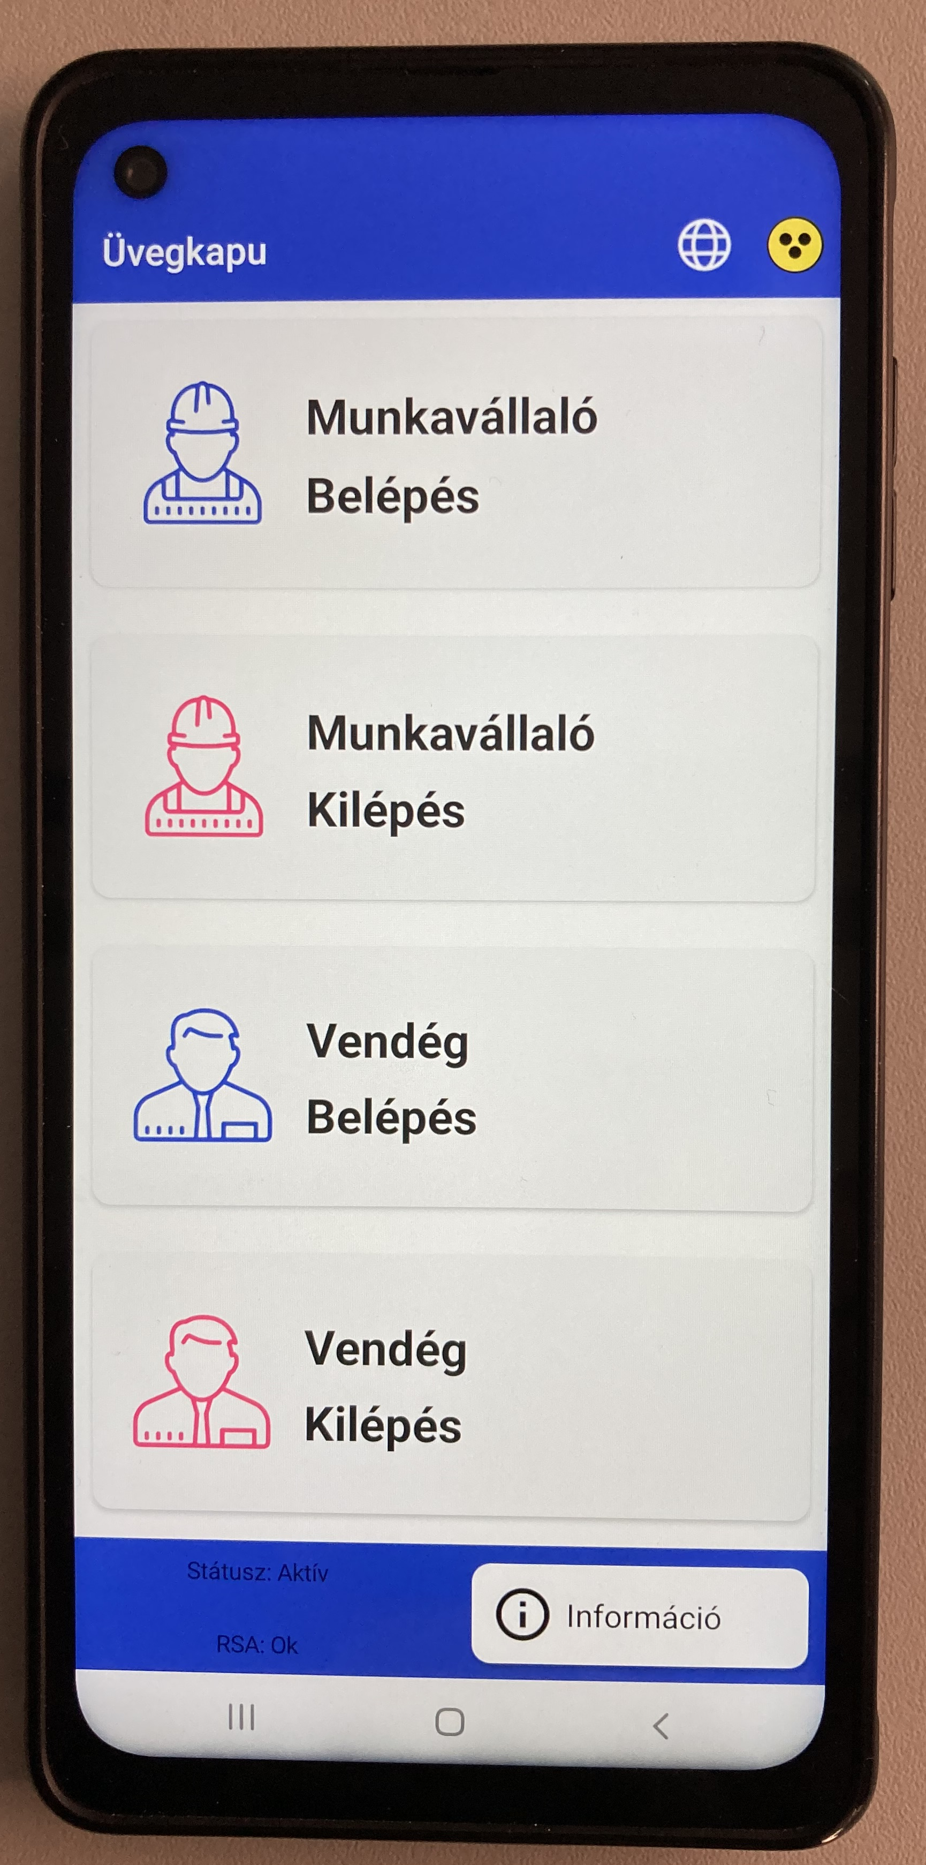
Üvegkapu - tapasztalatok 2024.02.28.
B.4. DATRAK és ÜKR sajátosságok
Üvegkapu – Vendég beléptetése
A „belépés célja” (jelenleg) a következő lehet (Tapasztalat: hiányos építéshelyi tapasztalat a DATRAK-nál):
      Építtető
      Építtető meghatalmazottja
      Építész tervező
      Építész tervező képviselője
      Szakági tervező
      Szakági tervező képviselője
      Műszaki ellenőr
      Felelős műszaki vezető (???!!!)   
      Építésfelügyeleti hatósági ellenőr
      Szakhatósági ellenőr
      Pizzafutár
      Építőanyag szállító
      Építőanyag gyártó képviselője
      Építőanyag kereskedő képviselője
      NAV ellenőr
      TEK
      Hiányzik (még?!) a listából pl.:
      Tanuló, diák
      Egyéb szakmai érdeklődő (DATRAK: az „egyéb” kerülendő, mert akkor mindenki ide kerülne)
      Szerviz (pl. gépészet, szakszerviz, …)

Slide 27
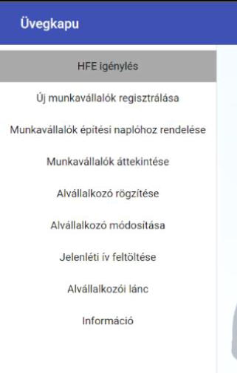
Üvegkapu - tapasztalatok 2024.02.28.
B.4. DATRAK és ÜKR sajátosságok
Alvállalkozó ↔ kapcsolódó tevékenységet végző vállalkozás
Tapasztalat:
Vannak nem alvállalkozói körbe tartozó más közreműködők is, de a rendszer jelenleg nem ad ilyen vállalkozás rögzítésére lehetőséget:
A 707/2021 (XII.15.) Korm. rendelet 4. § (3) bek. c) alpontja szerint egy gépészeti javítást, felügyeletet biztosító szakcég tekinthető „kapcsolódó tevékenységet végző vállalkozás”-nak és mint ilyen vállalkozás az Üvegkapu felületen keresztül be lehet(ne) hívni a projektbe
Közbeszerzés: A tartós gépbérleti szerződés keretében biztosított gépek a pályázó saját gépének tekinthetők.

Slide 28
Üvegkapu - tapasztalatok 2024.02.28.
B.4. DATRAK és ÜKR sajátosságok
Vendég belépés, szakhatóság ↔ üzemeltető
A „belépés célja” (jelenleg) a következő lehet
      Építtető
      Építtető meghatalmazottja
      Építész tervező
      Építész tervező képviselője
      Szakági tervező
      Szakági tervező képviselője
      Műszaki ellenőr
      Felelős műszaki vezető
      Építésfelügyeleti hatósági ellenőr
      Szakhatósági ellenőr
      Pizzafutár
      Építőanyag szállító
      Építőanyag gyártó képviselője
      Építőanyag kereskedő képviselője
      NAV ellenőr
      TEK
Tapasztalat - a terminológia gyakorlati problémája:
Szakhatóság ≠ Üzemeltető:
Üzemeltető pl.
Közmű üzemeltető
Közút üzemeltető, közútkezelő
Vasúti pálya üzemeltető

Slide 29
Üvegkapu - tapasztalatok 2024.02.28.
B.4. DATRAK és ÜKR sajátosságok
Munkavállalóink listája – QR kód letöltése
Tapasztalat:
A letöltött QR kód fájlneve az személy adóazonosító jelét tartalmazza (csoportos letöltés esetén a tömörített fájl kibontásával egyedi QR kódokat kapunk, amelyekre ugyanez érvényes.
A táblázatos listából könnyebb név szerint beazonosítani a munkavállalókat.

Slide 30

Üvegkapu - tapasztalatok 2024.02.28.
B.5. Saját személyzetünk
Üvegkapu adatkezelő: A projektszemélyzeten belül min. 2 fő (műszaki és gazdasági), kiválasztási szempontok: személyzet napi szintű ismerete, napi számítógép elérés
Tömeges feltöltés (listával): Van mintafájl és segédlet, működik.
Tapasztalat: A nevek megadásánál ne írjunk szünetet a cellába (adathibát jelez a rendszer)

Slide 31
Üvegkapu - tapasztalatok 2024.02.28.
B.6. Organizáció
Tapasztalat: Vizsgálandó már a pályázati szakaszban!
Beléptetési pontok helye, kialakítása (igénylendő HFE-k száma)
Hálózati csatlakozás feltételei (áram, mobilhálózat, internet)
Baleset- és munkavédelmi szempontok érvényesítése a beléptetési pont megválasztásánál

Slide 32
Üvegkapu - tapasztalatok 2024.02.28.
B.7. Sajátos beléptetési esetek
Munkavállalók
Cégcsoport esetében egyes munkavállalók
  Egy cégben munkavállalók
  Több cégben munkavállalók (többes munkáltatójuk van)
Célszerű előzetesen tisztázni, szükség esetén átléptetni / többes munkáltatót intézni:

Slide 33
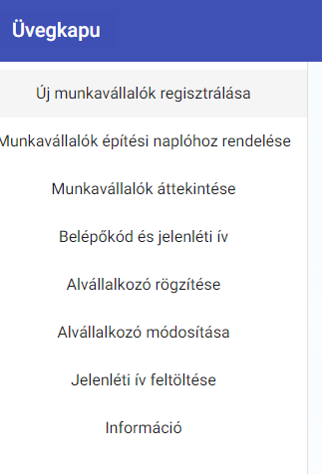
Üvegkapu - tapasztalatok 2024.02.28.
B.7. Sajátos beléptetési esetek
Gépészeti szakcég
Gépészeti szakcég szerepe a közlekedésépítési projekteknél:
  gépek javítása és karbantartás igény/szükség szerint, különös tekintettel a vezérgépekre (pl. aszfaltfiniser, betonfiniser, szintvezérelt kotró, gréder)
  helyszíni ügyelet biztosítása beton és/vagy aszfalt bedolgozásnál.
Gépészet beléptetési lehetősége jelenleg: Mint Vendég
Gépészet megjelenése eddigi közlekedésépítési projektjeink közbeszerzési gyakorlata alapján: nem alvállalkozó.
ÜKR kormányrendelet terminológiája: A 707/2021 (XII.15.) Korm. rendelet 4. § (3) bek. c) alpontja szerint a BMTI tekinthető „kapcsolódó tevékenységet végző vállalkozás”-nak így az ÜKR felületen be lehet(ne) hívni a projektbe.
Közbeszerzés, tartós gépbérlet: A gép sajátként mutatható be.
ÜKR felület menürendszere: „Alvállalkozó rögzítése” menüpont
Fölmerülő következmények
  Alvállalkozók előzetes bejelentése (??!!)
  Alvállalkozói szerződés (??!!)

Slide 34
Üvegkapu - tapasztalatok 2024.02.28.
B.7. Sajátos beléptetési esetek
Külföldi cég, magyar adószám, vagy fióktelep nélkül
  Magyar jogszabályi helyzet: Bizonyos feltételek mellett nem szükséges magyar adószám, vagy fióktelep létrehozása
  DATRAK állásfoglalás: Fióktelep szükséges (?! Nem követi le a jogszabályi helyzetet)
  Tapasztalat: EU-s adószámmal lehetséges a regisztráció az e-napló rendszerében!
Külföldi munkavállaló, adóazonosító jel nélkül
  Magyar jogszabályi helyzet: Bizonyos feltételek mellett nem szükséges adóazonosító jel
  DATRAK állásfoglalás: Meg kell igényelni (?! Nem követi le a jogszabályi helyzetet)

Slide 35
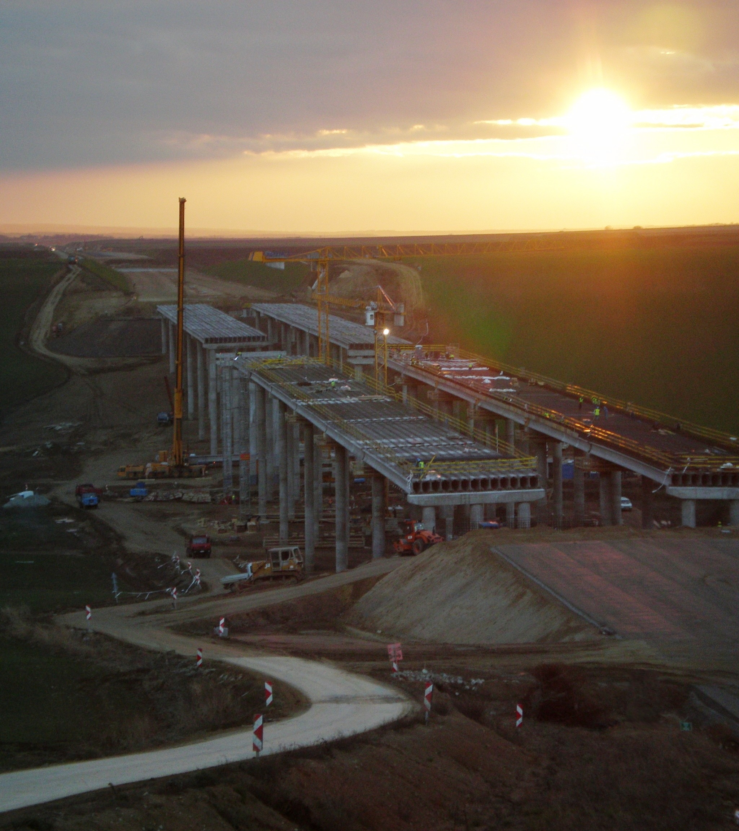
Köszönöm a figyelmet!

